Slide 1


DataHome: Inteligencia predictiva para toma de decisiones en el mercado inmobiliario del sector oriente en la región Metropolitana

Slide 2
Equipo
Product Owner: Alex Baeza
Scrum Master: Constanza Vilaza
Desarrollador Fullstack: Marco Puga

Slide 3
Contexto
Problemática
La alta variabilidad de precios en el sector oriente de Santiago complica la toma de decisiones para compradores y corredores, debido a la falta de datos precisos y accesibles para evaluar correctamente el valor de las propiedades.
Solución
DataHome (API) ofrece predicciones precisas de precios, análisis de mercado y estadísticas actualizadas, facilitando la planificación y evaluación informada en el mercado inmobiliario.

Slide 4

Objetivo general
Proporcionar un sistema de análisis de precios inmobiliarios para el sector oriente de Santiago, que facilite decisiones informadas mediante datos precisos y accesibles en un mercado de alta variabilidad proporcionados por una API integrando un modelo predictivo.

Slide 5





Objetivos específicos
Recolectar datos de propiedades desde Portal Inmobiliario y realizar un proceso de limpieza para asegurar la calidad y consistencia del dataset.
Desarrollar un modelo predictivo que estime el precio de departamentos en el sector oriente a partir de características clave como comuna, superficie, dormitorios y baños.
Implementar una API de consulta de precios que permita a inmobiliarias y clientes acceder de manera sencilla a predicciones y distribuciones de precios.
Analizar la variabilidad de precios entre comunas del sector oriente e integrar este análisis con el dataset, para identificar patrones de comportamiento y facilitar la evaluación de tendencias en los valores de las propiedades
Fijar planes de suscripción con diferentes niveles de acceso a la API, con precios ajustados según el número de solicitudes permitidas

Slide 6



Alcance del proyecto
Predicción de Precios de Propiedades: Permitir consultas de precios predictivos y características específicas de las propiedades.
Visualización de Distribución de Precios: Proveer gráficos de distribución de precios y estadísticas clave por comuna y zona.
Consulta Distribución de Precios por Comuna: Facilitar acceso a distribuciones de precios para analizar tendencias en el sector oriente de la Región Metropolitana.
Acceso mediante API: Proveer una API para que usuarios consulten predicciones, distribuciones de precios, y datos específicos por comuna.

Slide 7
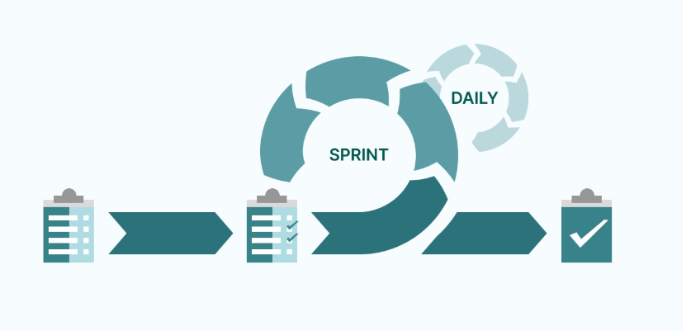
Metodología
Notes:
sprint de 2 semanas
dailys en la noche
escogimos metodología agil para iterar y tener los menores errores posibles, además es scrum por que tenemos una fecha determinada de entrega. por que estamos certificados por el profe pato <3

Slide 8
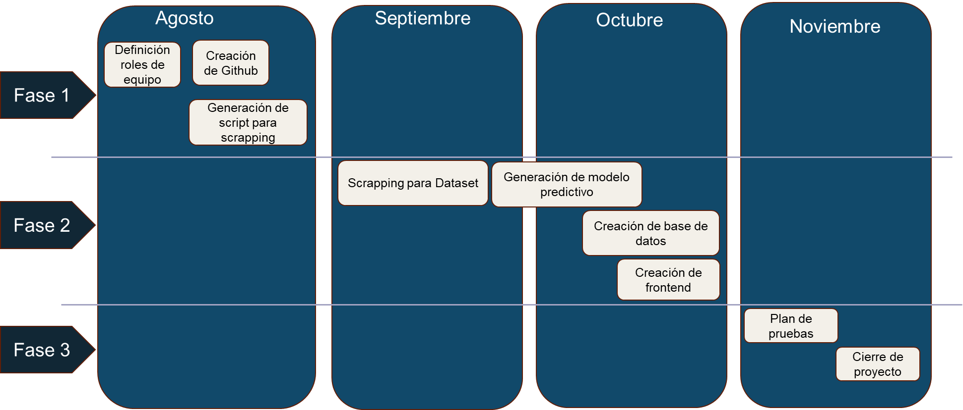
Roadmap

Slide 9





Tecnologías
V 3.12.2
V 4.2.16
V 2.4.0
POSTGRES 16.2

Slide 10
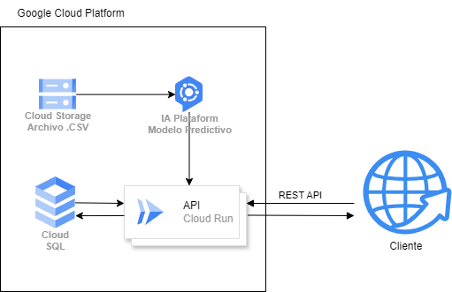
Arquitectura

Slide 11
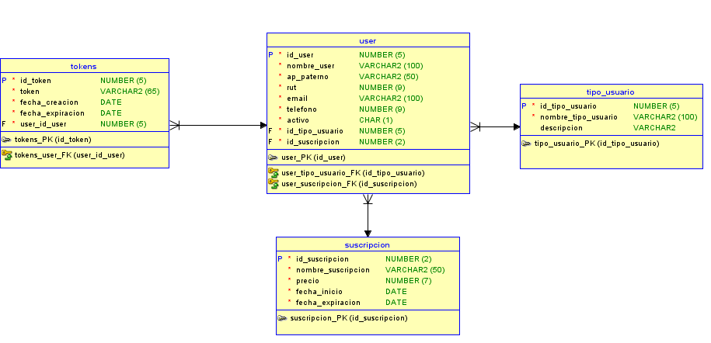
Modelo de datos

Slide 12

Demostración
Notes:
Coeficiente de Determinación (R²): 0.89 – El modelo explica el 89% de la variabilidad de los precios, reflejando alta confiabilidad.
MAPE: 10.47%
RMSE = 1310 UF (desviación estándar en relación al precio predicho, más/menos en relación al precio real)
Exactitud: 89.53% – Precisión promedio que indica predicciones consistentes.
Intervalos de Confianza (95%): Proveen un rango probable para cada estimación, aumentando la seguridad en los resultados.
Nuestro modelo es regresión lineal múltiple, la simpe es solo una variable

Slide 13
Resultado de Pruebas
Se realizaron casos de prueba para certificar los endpoints.
Las pruebas se ejecutaron exitosamente en un 100%.
Se utilizaron los siguientes términos:
Se aprueba proyecto con un 100% de las pruebas ejecutadas.
Nivel de aceptación hasta un 95%.
Notes:
El 5% restante pueden existir errores medio o bajos.

Slide 14



Obstáculos
LIMITACIÓN DE DATA ACTUALIZADA
USO DE GEOLOCALIZACIÓN
COSTOS DE INFRAESTRUCTURA EN LA NUBE

Slide 15
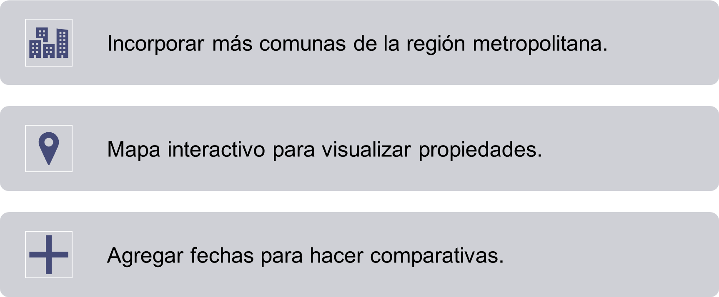
Mejoras a futuro

Slide 16

Preguntas
Preguntas

